Slide 1
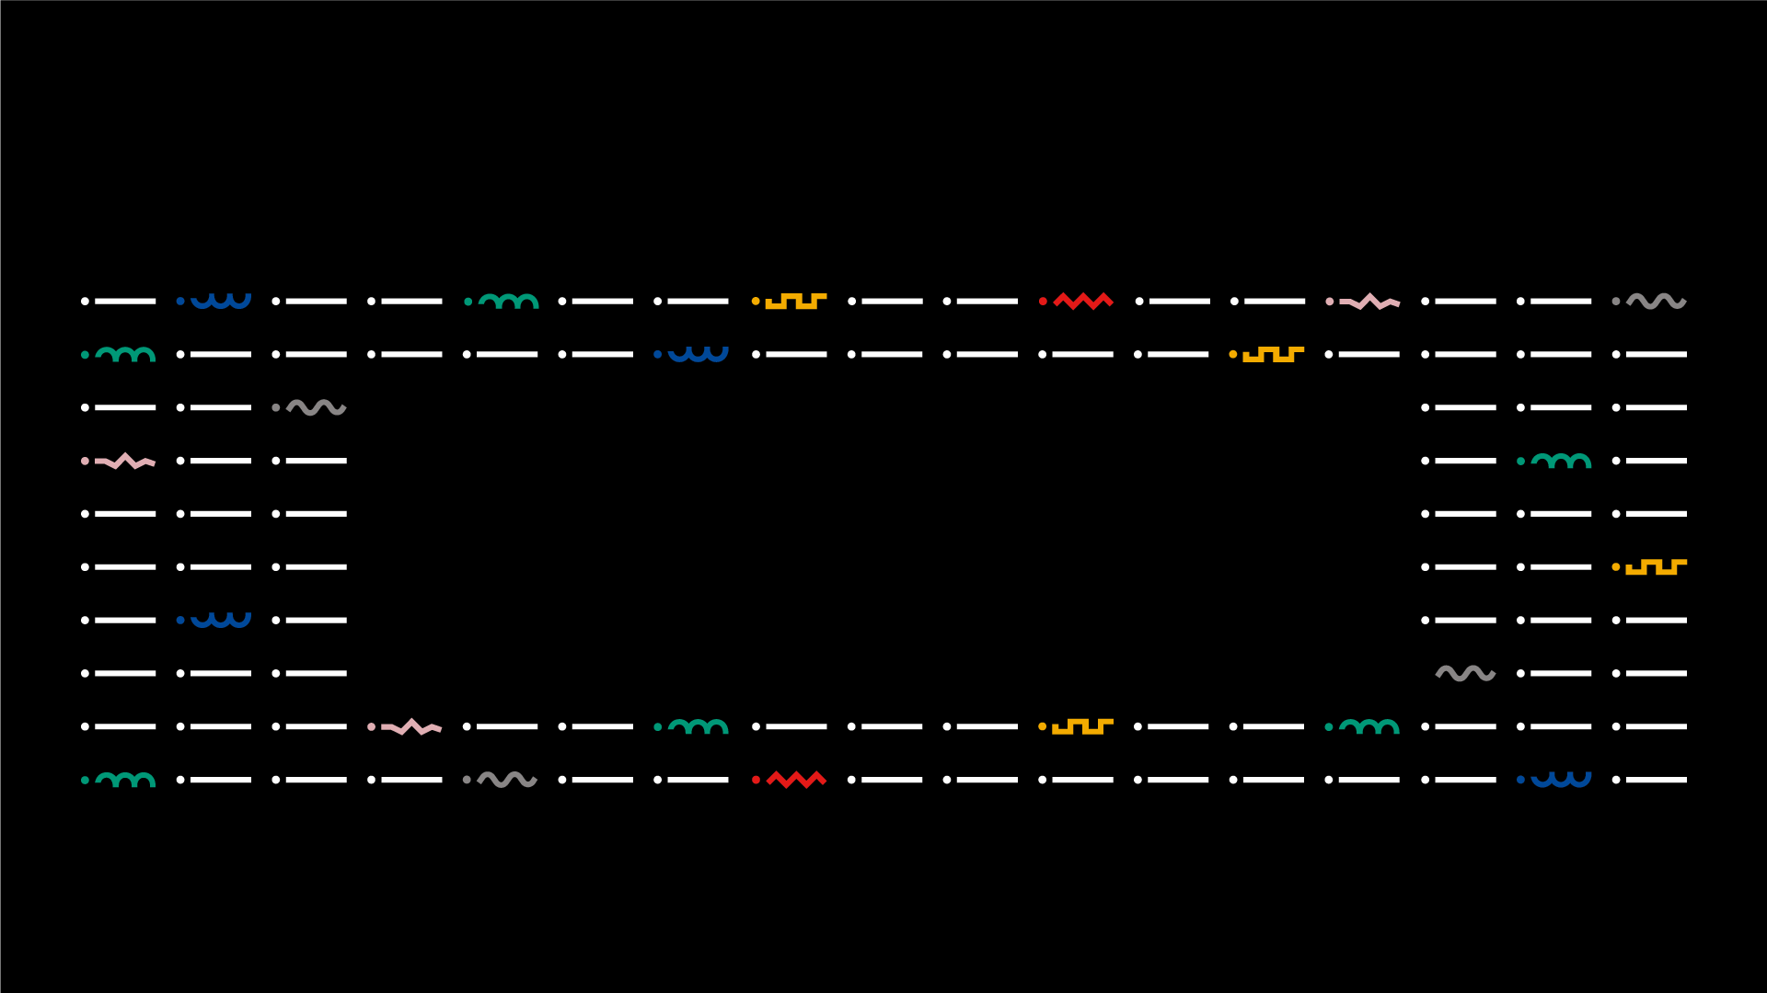

LICENCIATURA EM ENGENHARIA INFORMÁTICA
INTELIGÊNCIA ARTIFICIAL
~ Desafio – Exercicios em Python de suporte à Estrutura de Código para o Trabalho Prático 1~
20749 – Basílio Barbosa
E-mail: basiliobarbosa@ipvc.pt
Jorge Ribeiro e Luis Teófilo
jribeiro@estg.ipvc.pt
luisteofilo@estg.ipvc.pt
Licenciatura em Engenharia Informática | Escola Superior de Tecnologia e Gestão| Unidade Curricular: Inteligência Artificial| Ano Letivo 2022/2023

Slide 2


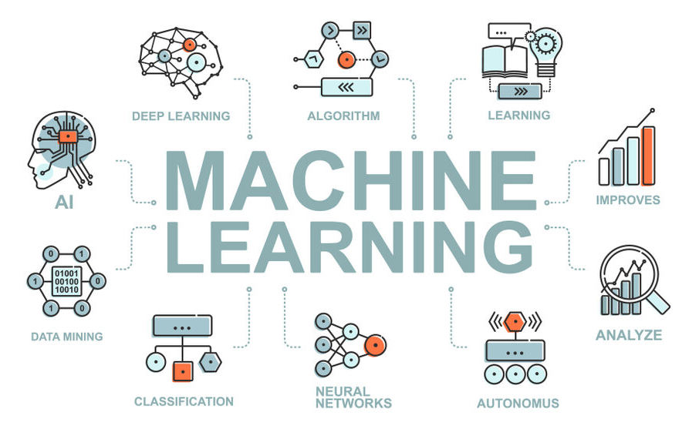


■ Objetivos
ENGENHARIA INFORMÁTICA
Desafio – Análise Dataset com Machine Learning
O trabalho prático 2 tem como objetivo desenvolver habilidades à parte prática da Unidade Curricular de Inteligência Artificial de análise de Datasets e uso de Machine Learning para criar modelos de classificação e regressão usando implementação em Python.
@2023, 20749 – BASILIO BARBOSA | Unidade Curricular: INTELIGÊNCIA ARTIFICIAL – Ano Letivo 2022/2023
- 2 -

Slide 3

■ Ambiente de Trabalho
ENGENHARIA INFORMÁTICA
Desafio – Análise Dataset com Machine Learning
Foi disponibilizado para cada grupo um Dataset do Kaggle, que contém ficheiros CSV, de forma a analisar os dados que este continha aplicando Machine Learning.
A plataforma Kaggle permite que os utilizadores encontrem e publiquem conjuntos de dados, explorem e criem modelos num ambiente de ciência de dados baseados na web para resolver desafios utilizando Machine Learning. Esta plataforma fornece um ambiente de trabalho baseado em Cloud(núvem) para Data Science e IA.
Dataset :https://www.kaggle.com/datasets/rikdifos/credit-card-approval-prediction?datasetId=426827
@2023, 20749 – BASILIO BARBOSA | Unidade Curricular: INTELIGÊNCIA ARTIFICIAL – Ano Letivo 2022/2023
- 3 -

Slide 4
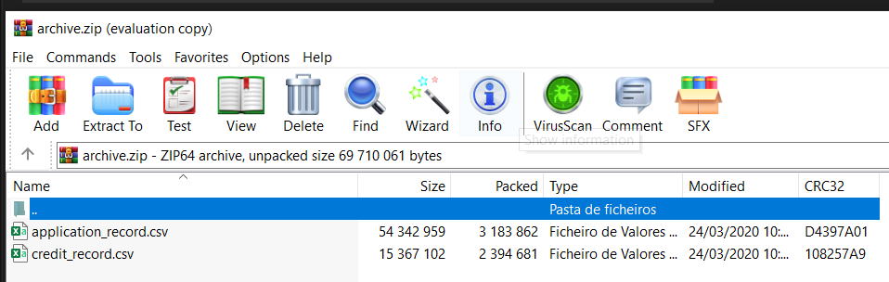

■ Ambiente de Trabalho
ENGENHARIA INFORMÁTICA
Desafio – Análise Dataset com Machine Learning
Este Dataset contém 2 ficheiros CSV ilustrado em seguida:
No passo seguinte foram copiados e colados na pasta desejada para realizar a análise de dados.
@2023, 20749 – BASILIO BARBOSA | Unidade Curricular: INTELIGÊNCIA ARTIFICIAL – Ano Letivo 2022/2023
- 4 -

Slide 5
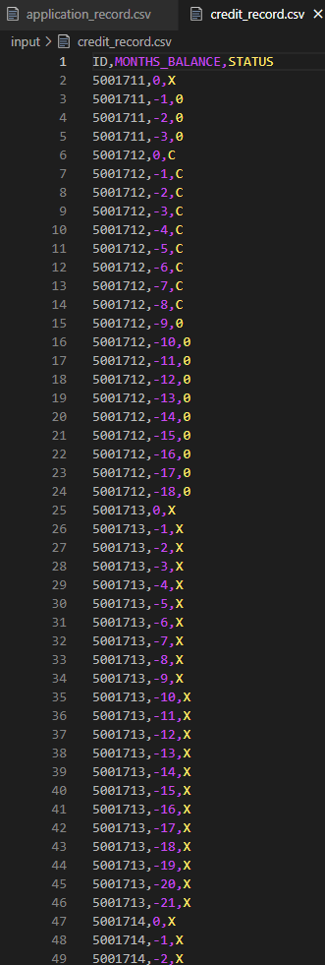
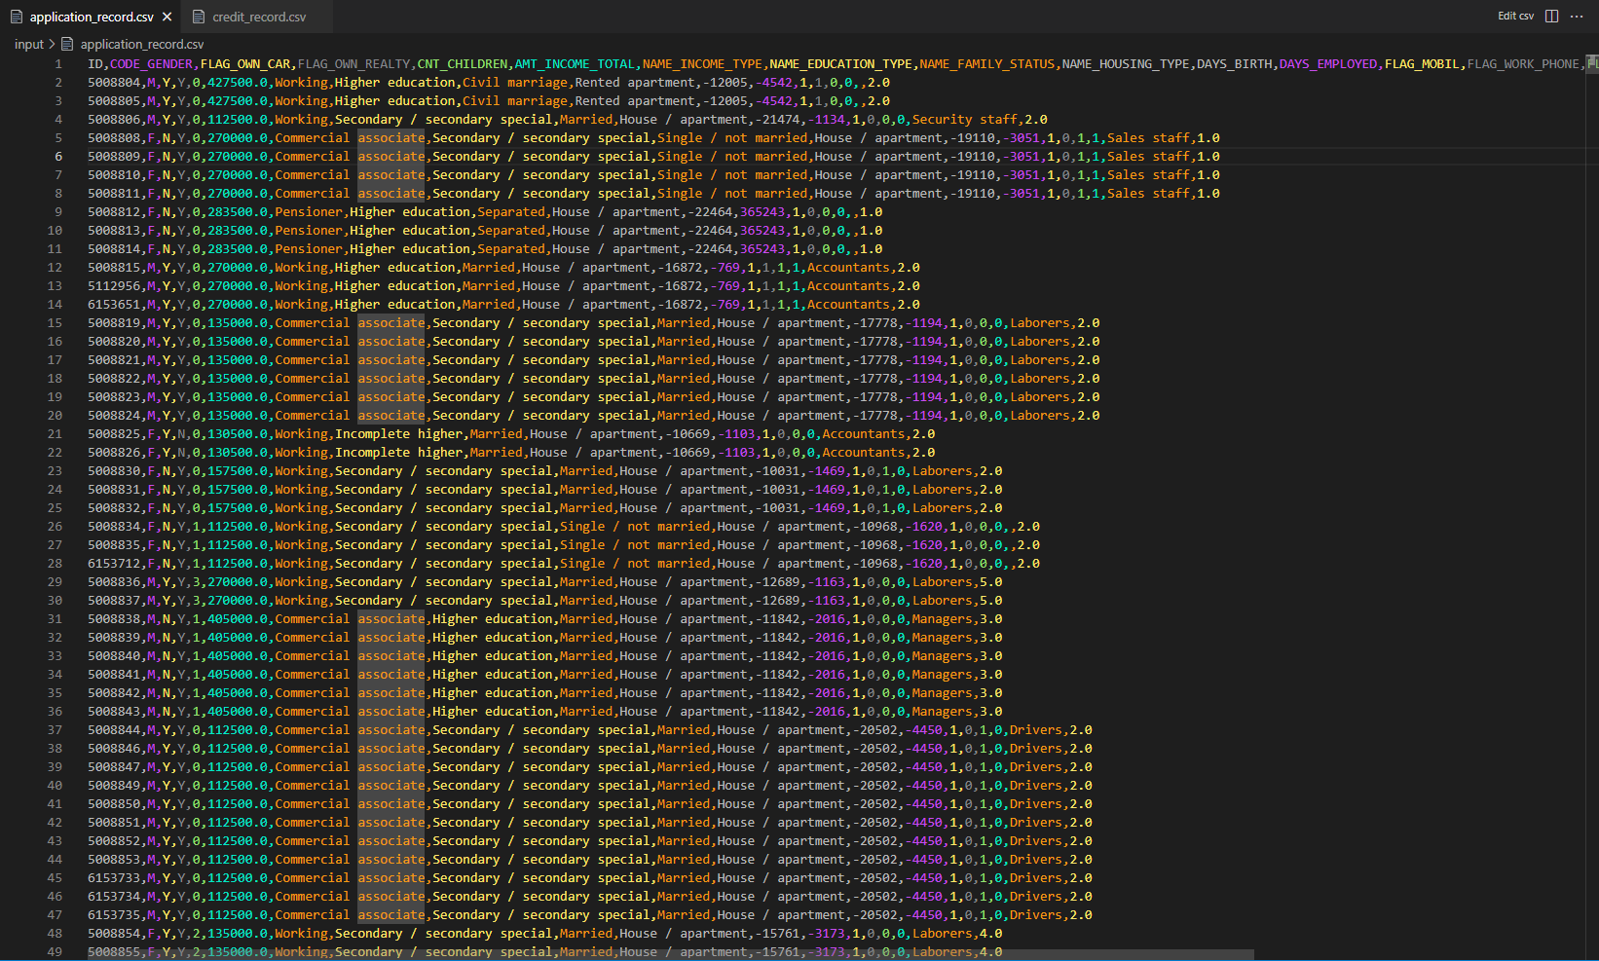
■ Ambiente de Trabalho
ENGENHARIA INFORMÁTICA
Desafio – Análise Dataset com Machine Learning
A estrutura dos 2 ficheiros CSV está ilustrada em seguida:
@2023, 20749 – BASILIO BARBOSA | Unidade Curricular: INTELIGÊNCIA ARTIFICIAL – Ano Letivo 2022/2023
- 5 -

Slide 6
■ Ambiente de Trabalho
ENGENHARIA INFORMÁTICA
Desafio – Análise Dataset com Machine Learning
Este dataset é usado para o setor financeiro, contém informações pessoais e dados de utilizadores de cartão de crédito para estimar futuras falências e empréstimos. Os bancos têm autoridade para determinar se devem ou não fornecer cartões de crédito ao cliente que o solicita. A pontuação de crédito estima o nível de risco no conjunto de dados numa forma mais objetiva.
Como já referido temos 2 ficheiros CSV, os quais são nomeados como application_record.csv(contém informação geral sobre o solicitante) e credit_record.csv(contém os registos do pagamento do empréstimo).
Application_record tem 18 variáveis (12 categóricas, 5 contínuas e 1 de identificação-’ID’)
Credit_record tem 3 variáveis uma de cada tipo.
@2023, 20749 – BASILIO BARBOSA | Unidade Curricular: INTELIGÊNCIA ARTIFICIAL – Ano Letivo 2022/2023
- 6 -

Slide 7
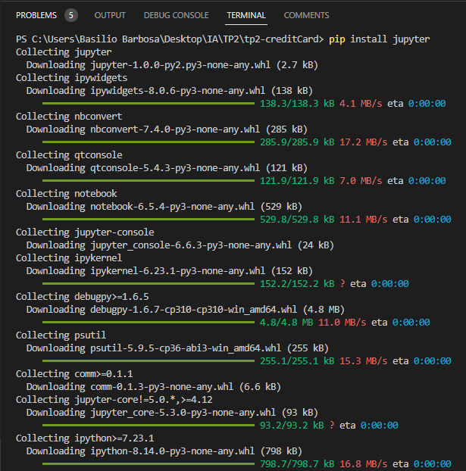
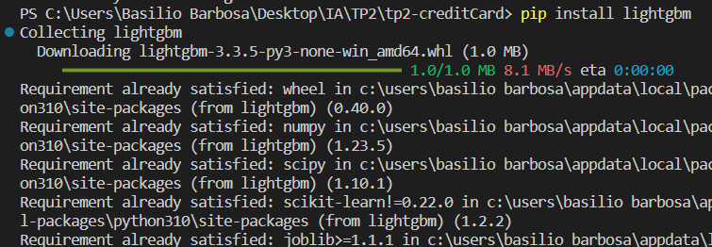
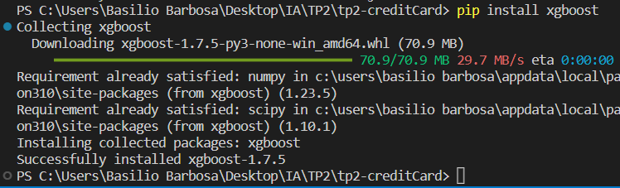
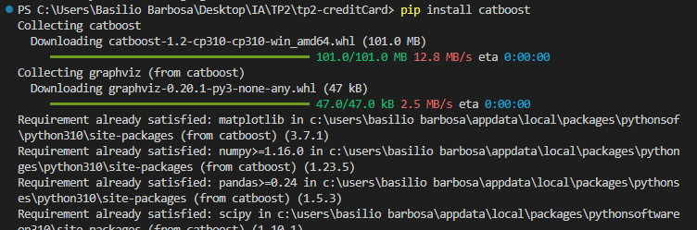
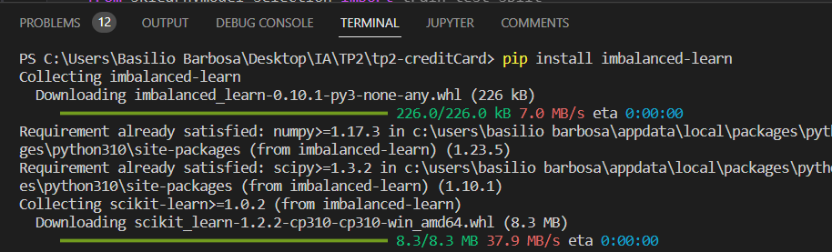
■ Instalações
ENGENHARIA INFORMÁTICA
Desafio – Análise Dataset com Machine Learning
Seguidamente foi instalado o pacote(packages) necessário, neste caso, Jupyter que nos permite combinar texto Markdown e código-fonte Python no notebook. Deste modo, o VSCode tem suporte ao Jupyter Notebooks nativo. ( https://pypi.org/project/jupyter/ )
@2023, 20749 – BASILIO BARBOSA | Unidade Curricular: INTELIGÊNCIA ARTIFICIAL – Ano Letivo 2022/2023
- 7 -

Slide 8
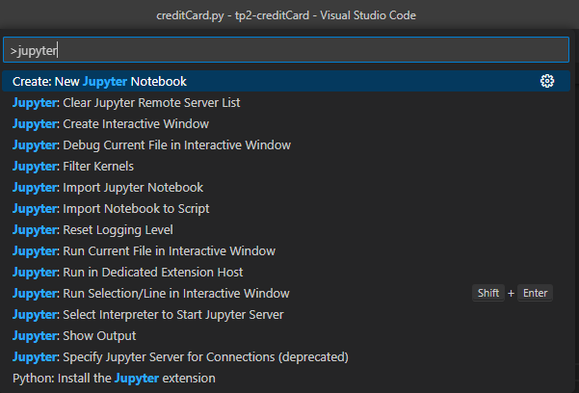
■ Instalações
ENGENHARIA INFORMÁTICA
Desafio – Análise Dataset com Machine Learning
Através do comando Ctrl+Shift+P é possível criar um novo ficheiro .ipynb(Jupyter Notebook) e correr o ficheiro na interface do Notebook. Foi instalado ainda o pandas e o matplotlib através do comando pip install (https://pypi.org/project/pandas/ e https://pypi.org/project/matplotlib/ ) .
@2023, 20749 – BASILIO BARBOSA | Unidade Curricular: INTELIGÊNCIA ARTIFICIAL – Ano Letivo 2022/2023
- 8 -

Slide 9
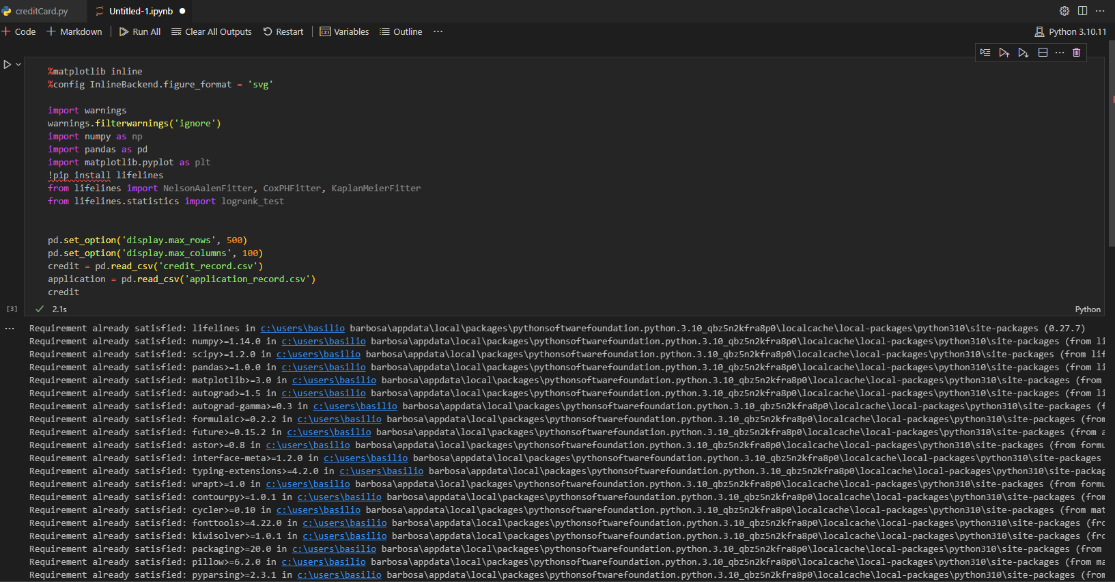
■ Código e Execução
ENGENHARIA INFORMÁTICA
Desafio – Análise Dataset com Machine Learning
Leitura dos ficheiros CSV e definição de um máximo de linhas e colunas.
Execução do ficheiro
@2023, 20749 – BASILIO BARBOSA | Unidade Curricular: INTELIGÊNCIA ARTIFICIAL – Ano Letivo 2022/2023
- 9 -

Slide 10
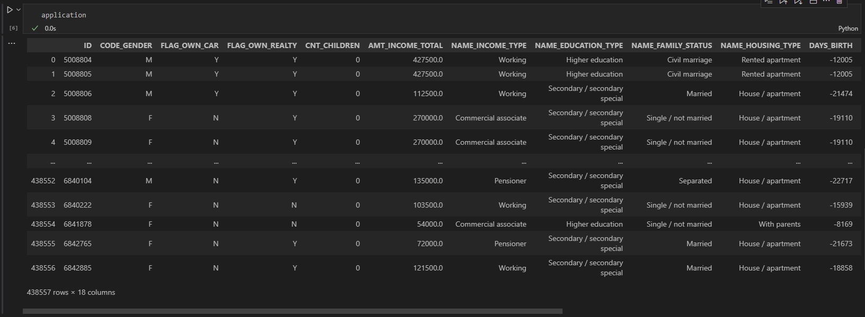
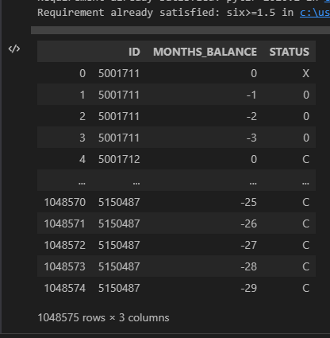
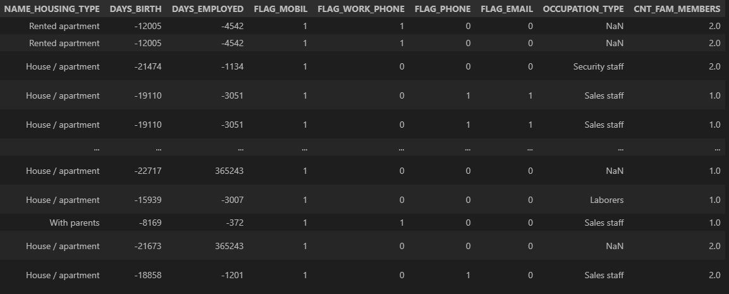
■ Código e Execução
ENGENHARIA INFORMÁTICA
Desafio – Análise Dataset com Machine Learning
É nos apresentado o ficheiro credit_record.csv. Definiu-se a variável “application” que apresenta a leitura dos dados do ficheiro application_record.csv.
application_record.csv
credit_record.csv
@2023, 20749 – BASILIO BARBOSA | Unidade Curricular: INTELIGÊNCIA ARTIFICIAL – Ano Letivo 2022/2023
- 10 -

Slide 11
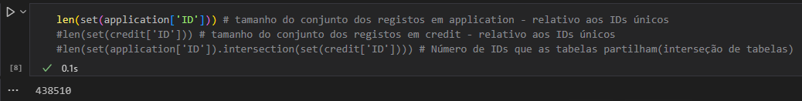
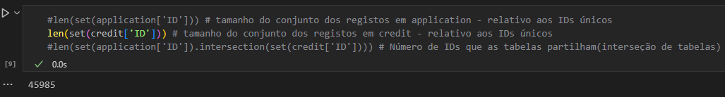
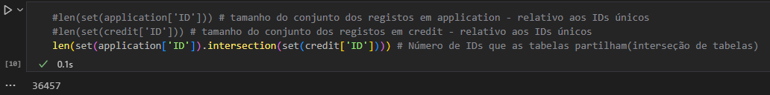
■ Código e Execução
ENGENHARIA INFORMÁTICA
Desafio – Análise Dataset com Machine Learning
Verificação de quantos registos é que os ficheiros têm separadamente. No último print é realizada a interseção de ambos imprimindo o número de ID’s que partilham entre “tabelas”.
@2023, 20749 – BASILIO BARBOSA | Unidade Curricular: INTELIGÊNCIA ARTIFICIAL – Ano Letivo 2022/2023
- 11 -

Slide 12
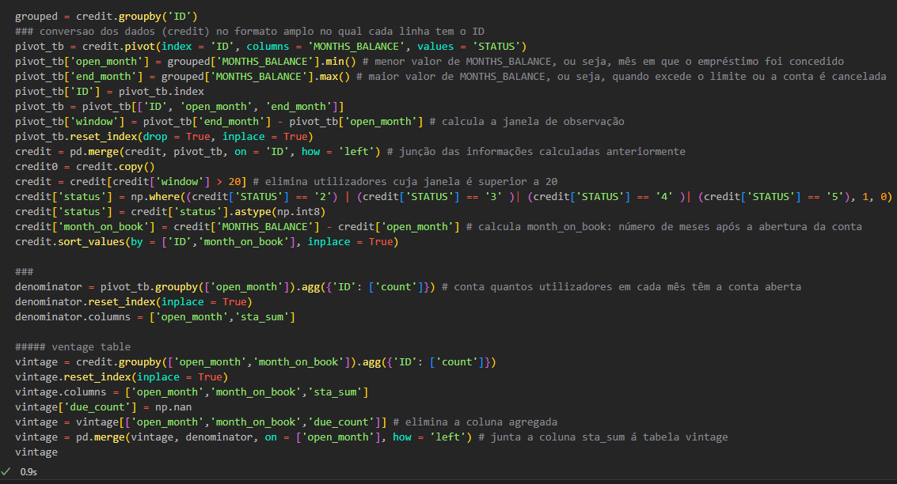
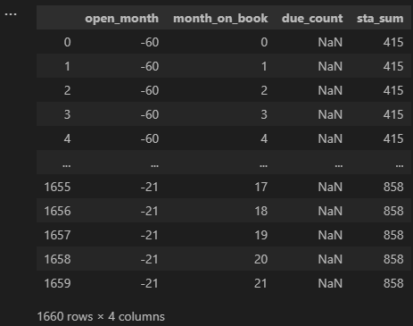
■ Código e Execução
ENGENHARIA INFORMÁTICA
Desafio – Análise Dataset com Machine Learning
A análise Vintage é um método popular para gerir o risco de crédito usado no setor bancário, referente ao mês ou trimestre em que a conta foi aberta(empréstimo concedido) medindo o desempenho deste na forma de taxa cumulativa, proporção de clientes 30/60/90 dias em atraso, taxa de atualização, saldo médio etc. Neste caso pretendo identificar se as contas abertas num determinado mês são arriscadas.
@2023, 20749 – BASILIO BARBOSA | Unidade Curricular: INTELIGÊNCIA ARTIFICIAL – Ano Letivo 2022/2023
- 12 -

Slide 13
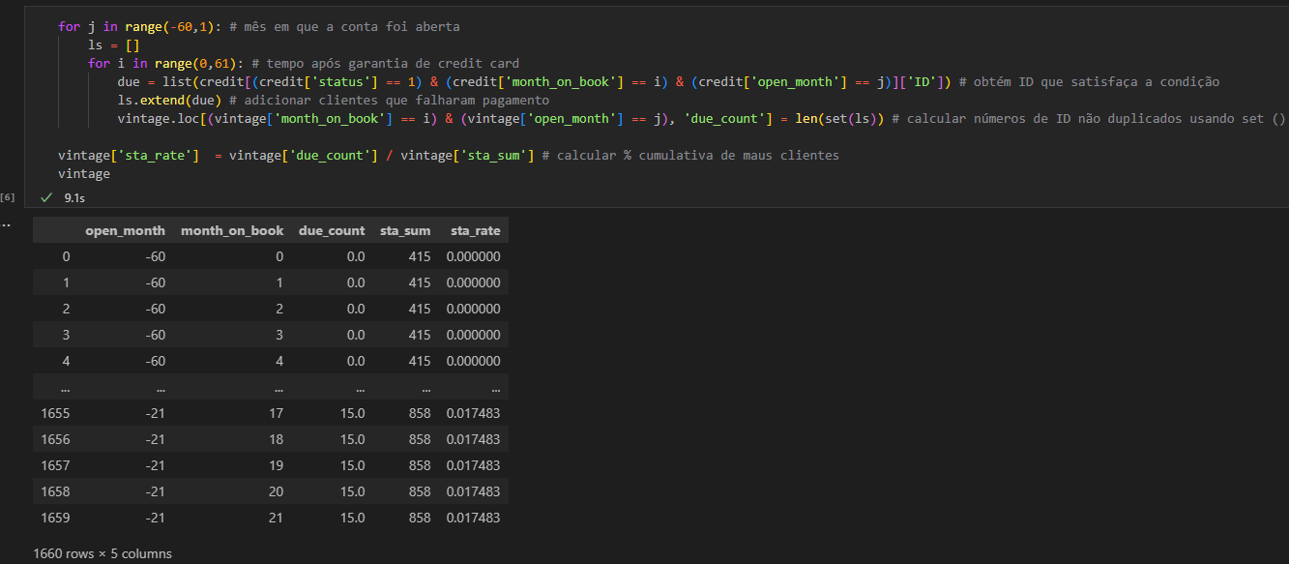
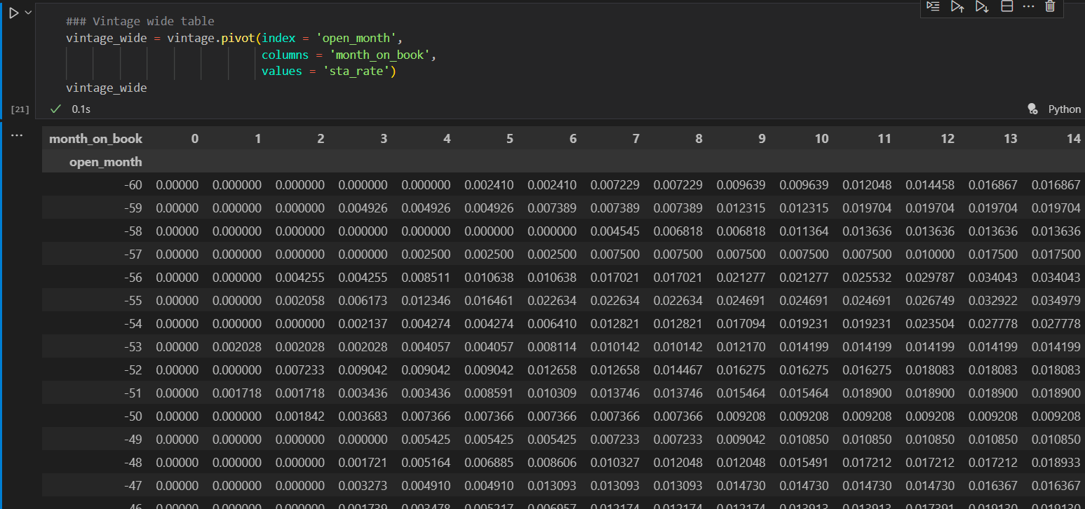
■ Código e Execução
ENGENHARIA INFORMÁTICA
Desafio – Análise Dataset com Machine Learning
Tabela criada para visualizar os clientes que têm contas em atraso durante uma “janela de desempenho”, sendo assim considerado um “mau” cliente.
@2023, 20749 – BASILIO BARBOSA | Unidade Curricular: INTELIGÊNCIA ARTIFICIAL – Ano Letivo 2022/2023
- 13 -

Slide 14
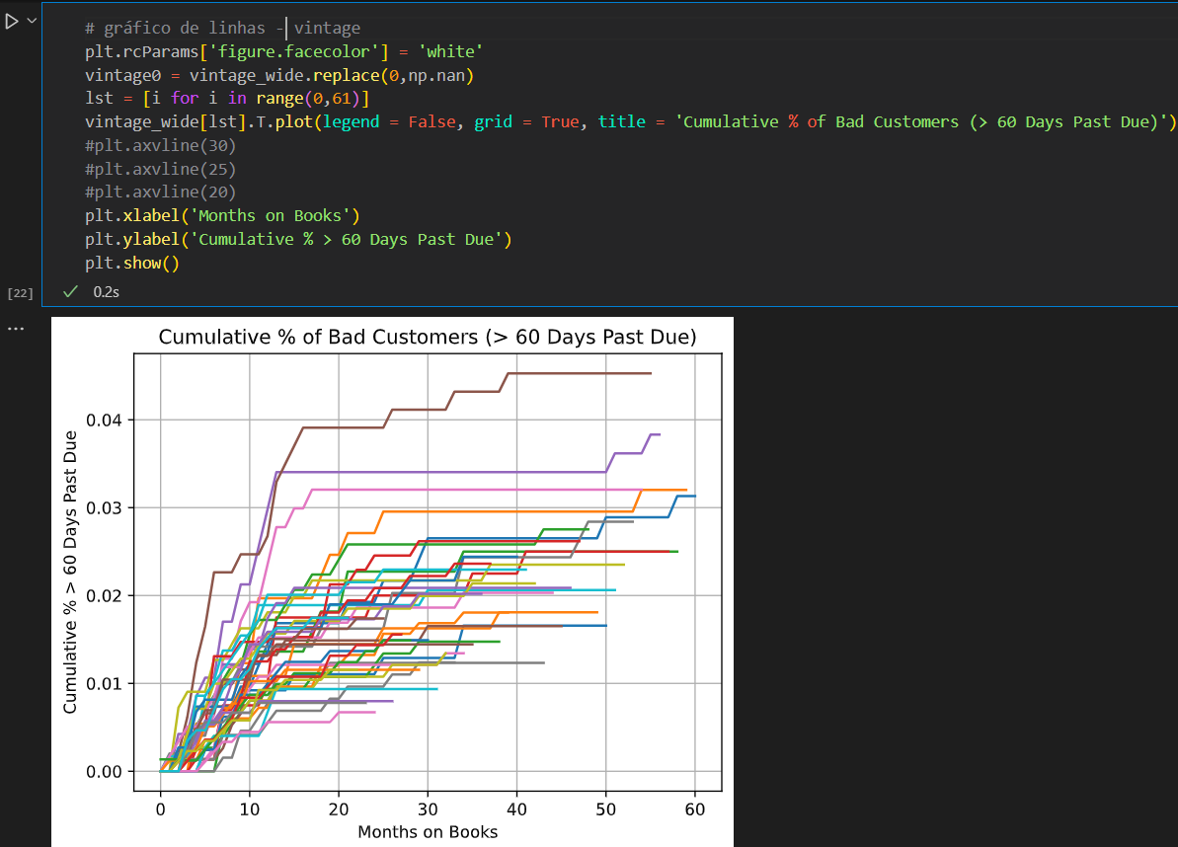
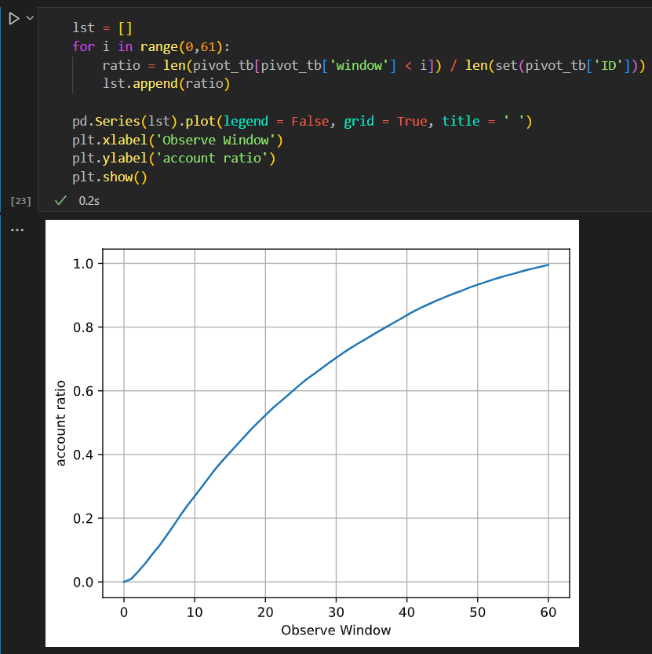
■ Código e Execução
ENGENHARIA INFORMÁTICA
Desafio – Análise Dataset com Machine Learning
Podemos realizar uma representação gráfica, fazendo “plot” dos dados num gráfico de linhas com a tendência de crescimento da taxa “má”.
@2023, 20749 – BASILIO BARBOSA | Unidade Curricular: INTELIGÊNCIA ARTIFICIAL – Ano Letivo 2022/2023
- 14 -

Slide 15
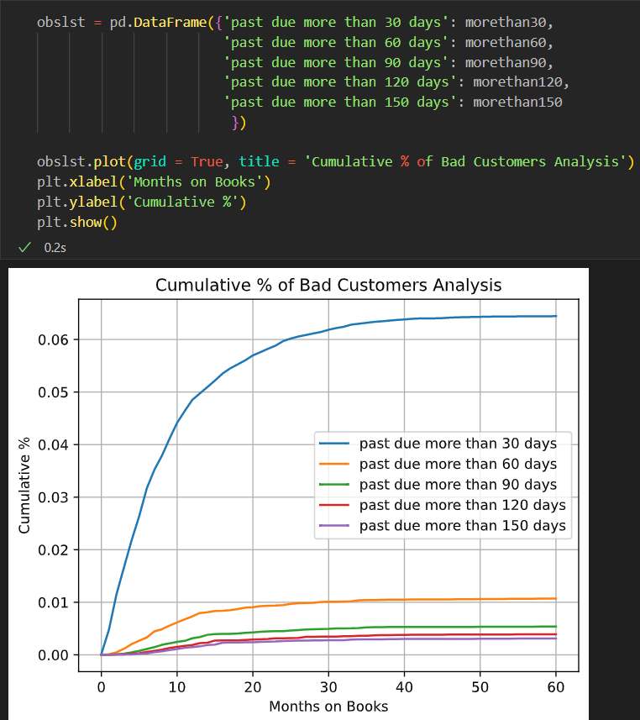
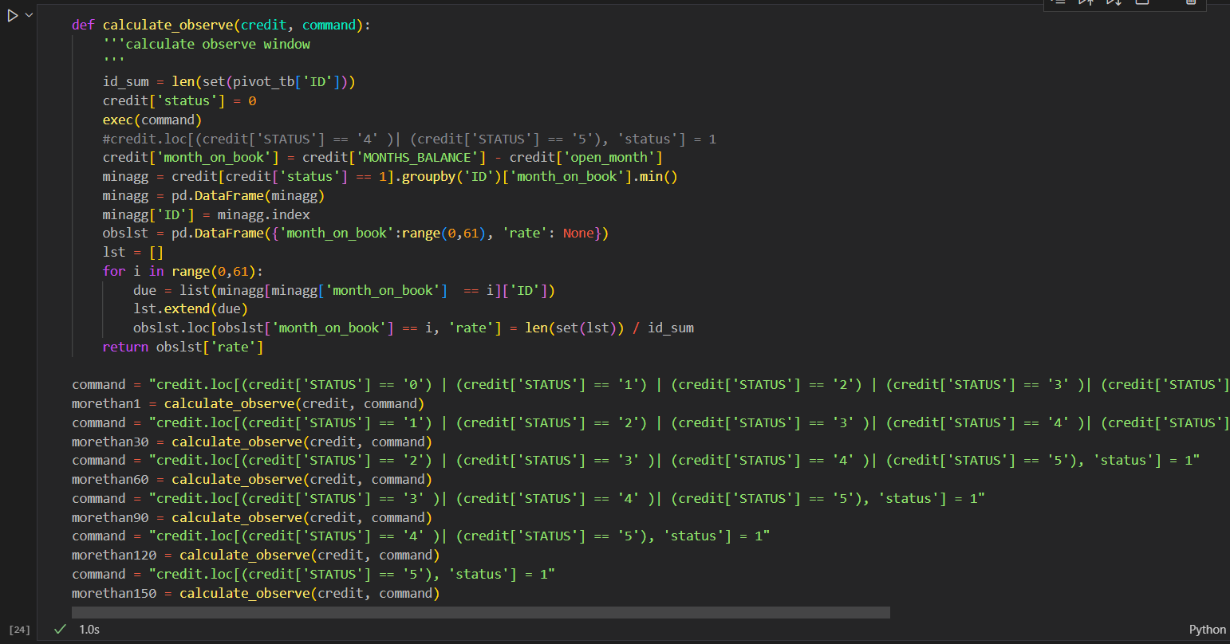
■ Código e Execução
ENGENHARIA INFORMÁTICA
Desafio – Análise Dataset com Machine Learning
Representação das linhas de datas de vencimento tendo em conta a percentagem de maus clientes.
@2023, 20749 – BASILIO BARBOSA | Unidade Curricular: INTELIGÊNCIA ARTIFICIAL – Ano Letivo 2022/2023
- 15 -

Slide 16
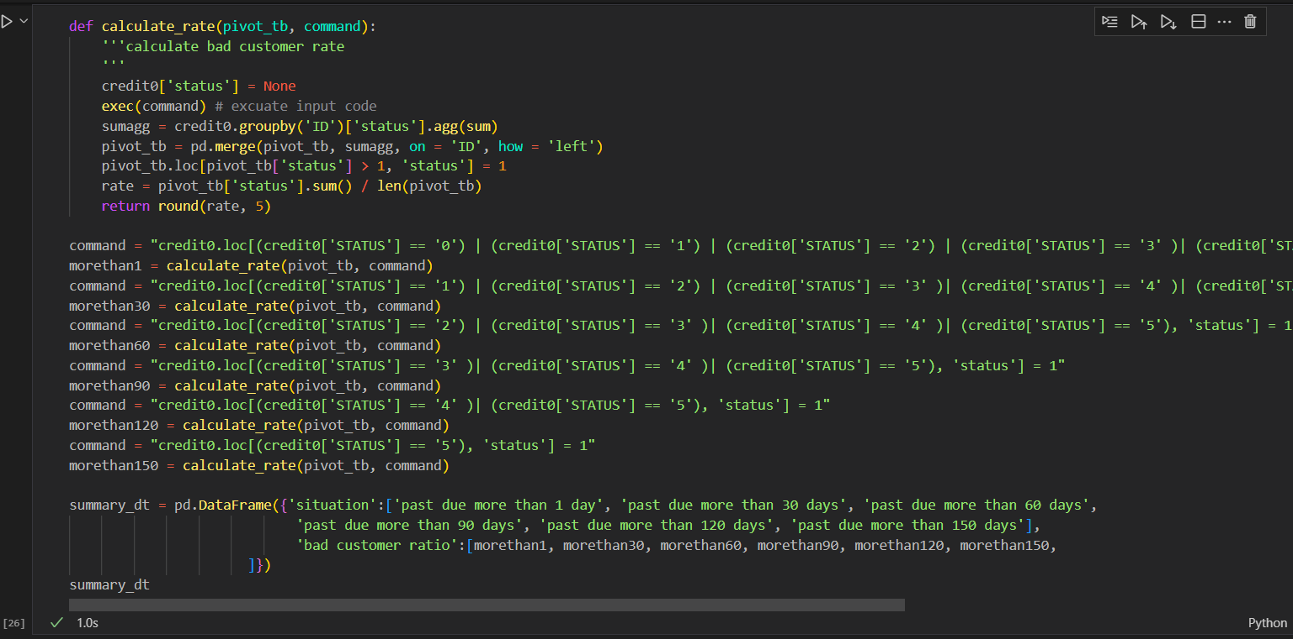
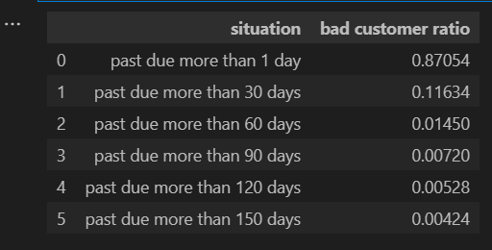
■ Código e Execução
ENGENHARIA INFORMÁTICA
Desafio – Análise Dataset com Machine Learning
Para determinado período de vencimento foi calculada a razão/proporção de maus clientes.
@2023, 20749 – BASILIO BARBOSA | Unidade Curricular: INTELIGÊNCIA ARTIFICIAL – Ano Letivo 2022/2023
- 16 -

Slide 17
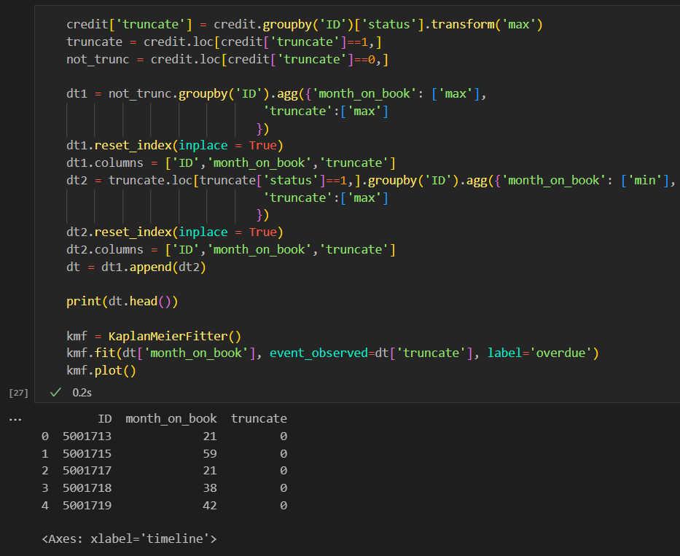
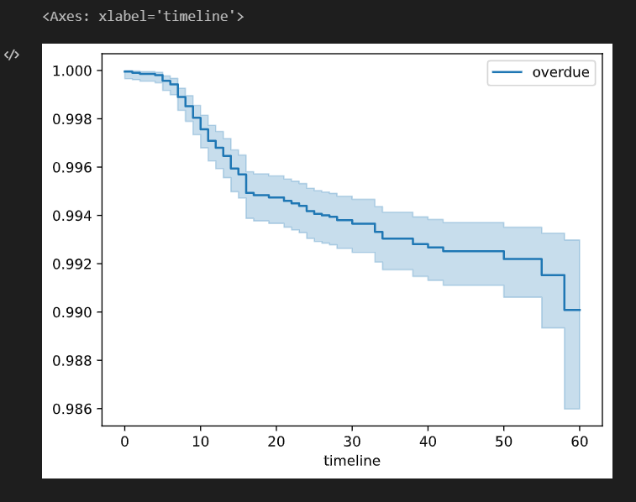
■ Código e Execução
ENGENHARIA INFORMÁTICA
Desafio – Análise Dataset com Machine Learning
A estimativa de Kaplan-Meier é uma maneira de calcular a sobrevivência ao longo do tempo.
@2023, 20749 – BASILIO BARBOSA | Unidade Curricular: INTELIGÊNCIA ARTIFICIAL – Ano Letivo 2022/2023
- 17 -

Slide 18
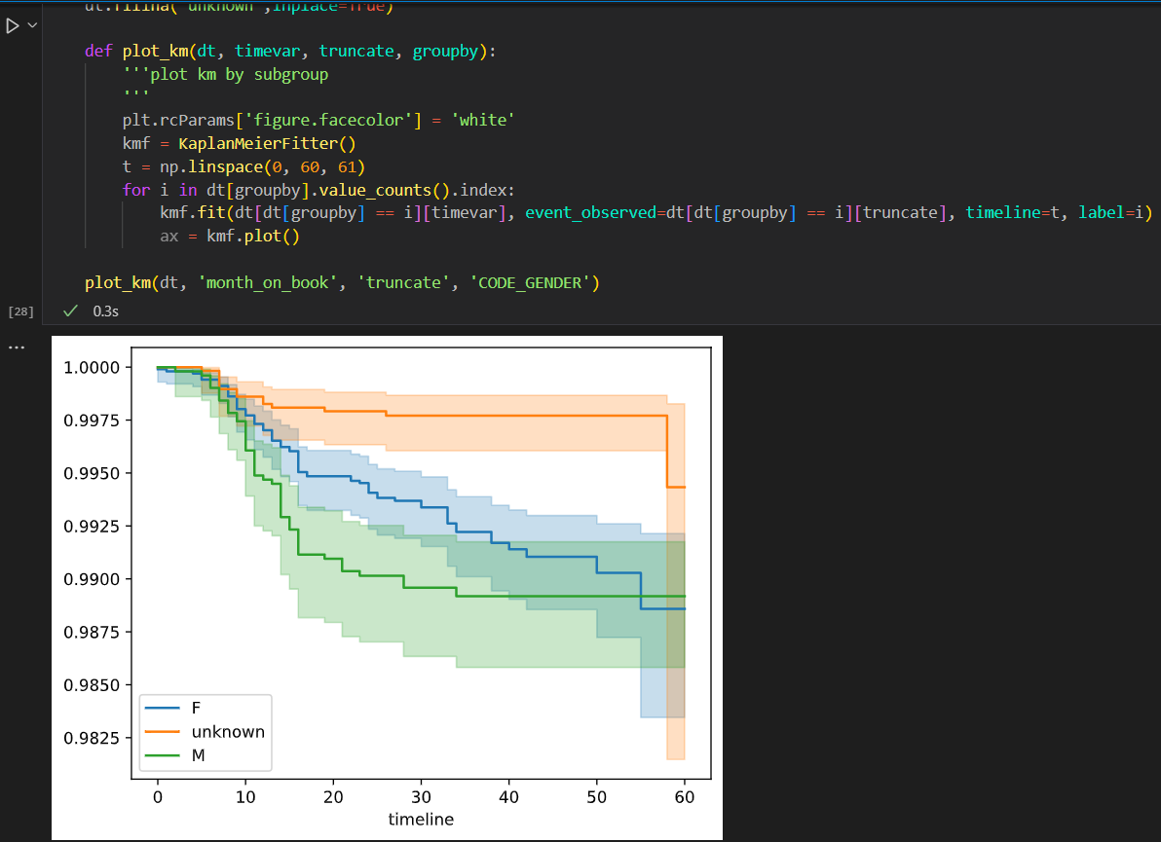
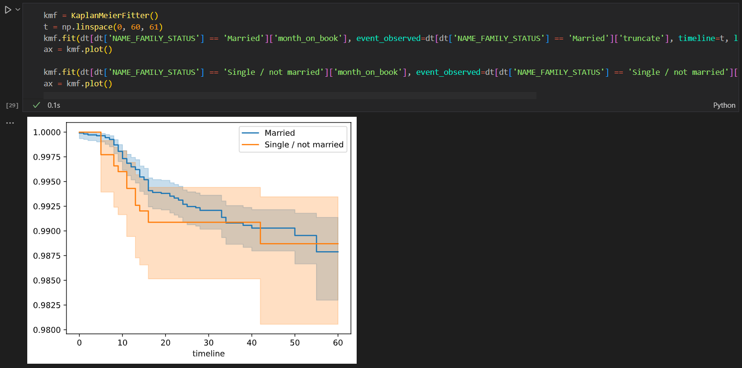
■ Código e Execução
ENGENHARIA INFORMÁTICA
Desafio – Análise Dataset com Machine Learning
Estimativa de Kaplan-Meier tendo em conta o género.
@2023, 20749 – BASILIO BARBOSA | Unidade Curricular: INTELIGÊNCIA ARTIFICIAL – Ano Letivo 2022/2023
- 18 -

Slide 19
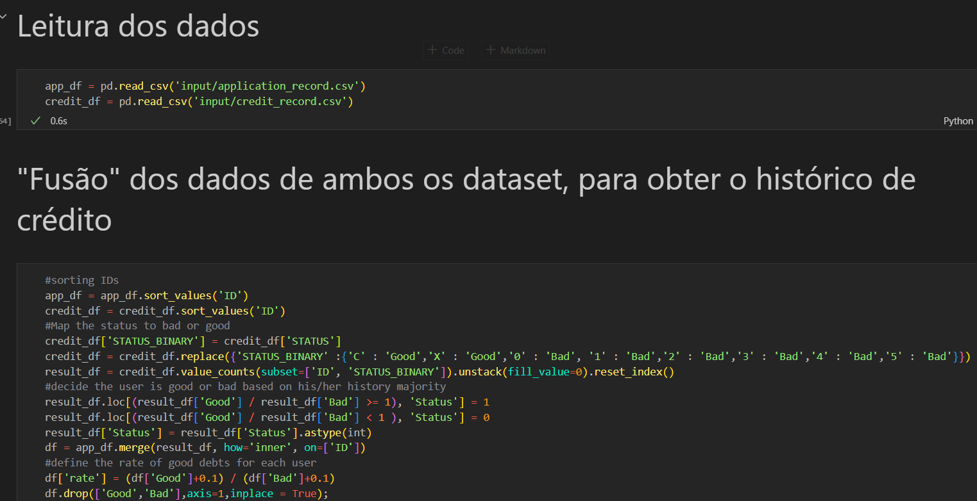
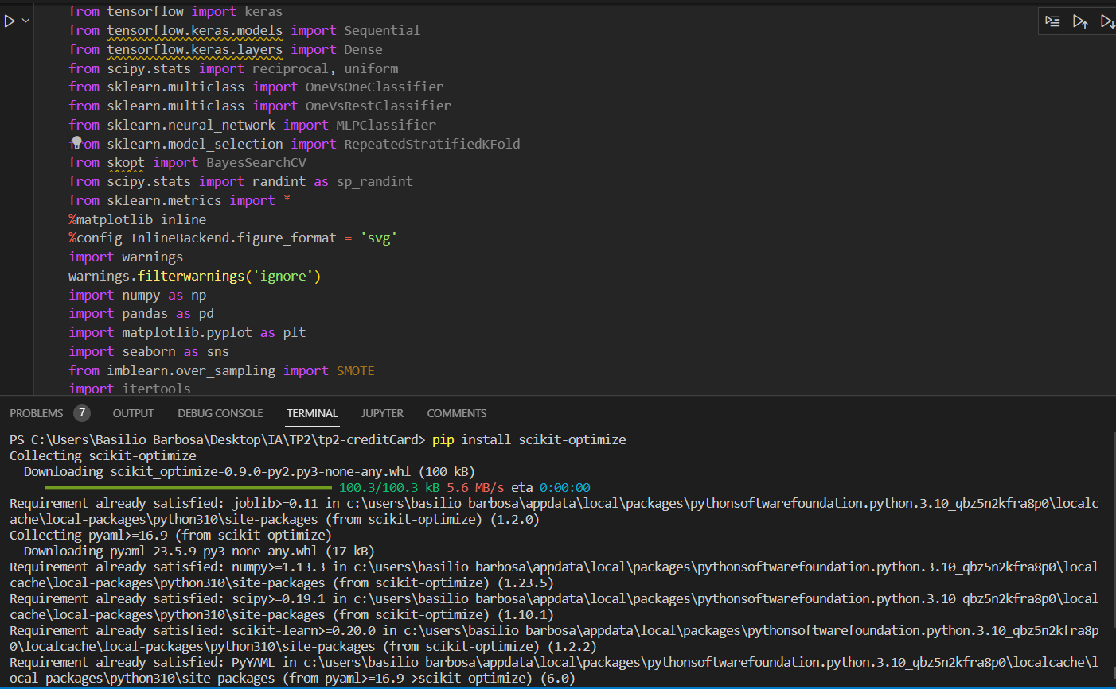
■ Código e Execução
ENGENHARIA INFORMÁTICA
Desafio – Análise Dataset com Machine Learning
Implementação de classificação usando algoritmos de Aprendizagem Máquina(ML).
Instalação executada
@2023, 20749 – BASILIO BARBOSA | Unidade Curricular: INTELIGÊNCIA ARTIFICIAL – Ano Letivo 2022/2023
- 19 -

Slide 20
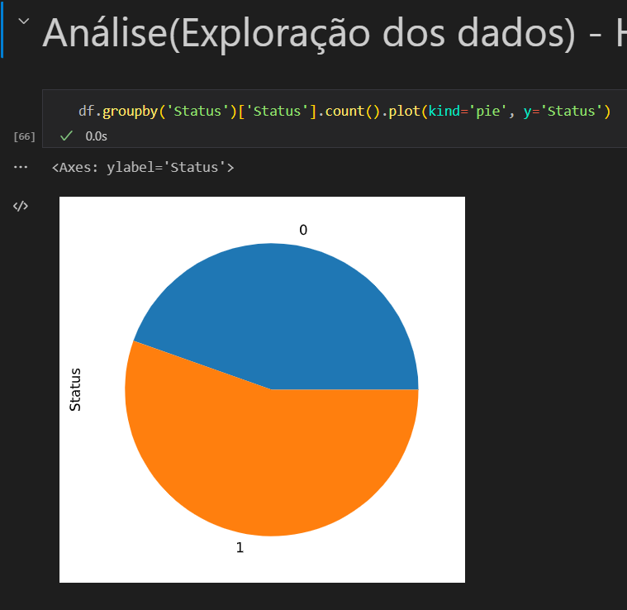
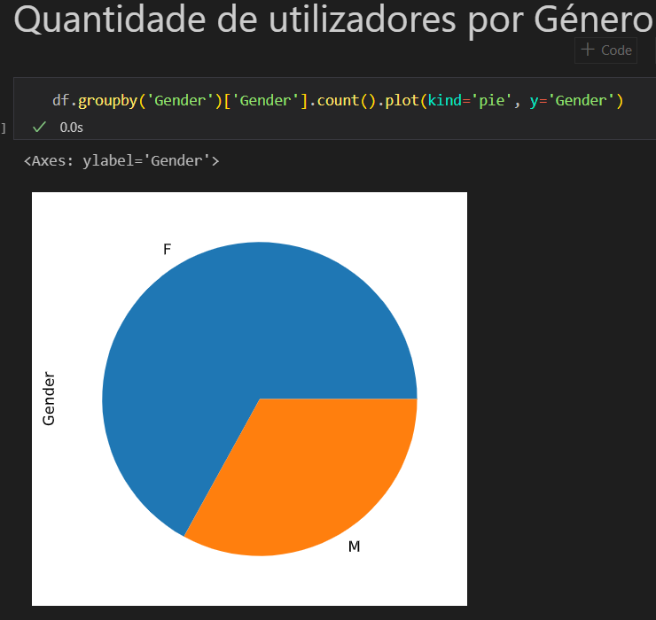
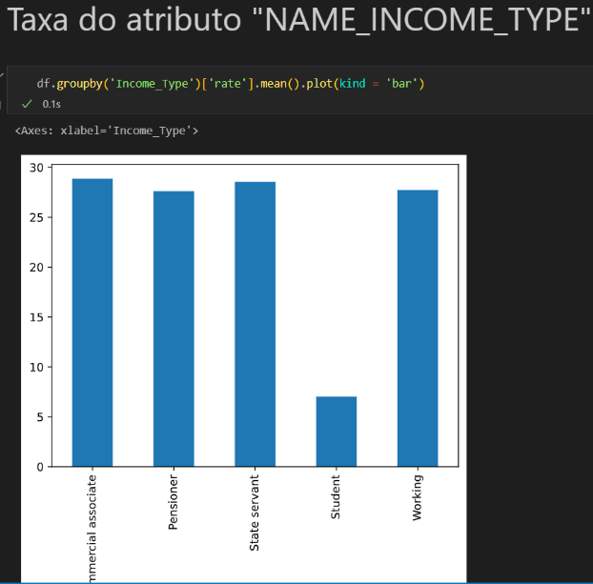
■ Código e Execução
ENGENHARIA INFORMÁTICA
Desafio – Análise Dataset com Machine Learning
Implementação de classificação usando algoritmos de Aprendizagem Máquina(ML).
@2023, 20749 – BASILIO BARBOSA | Unidade Curricular: INTELIGÊNCIA ARTIFICIAL – Ano Letivo 2022/2023
- 20 -

Slide 21
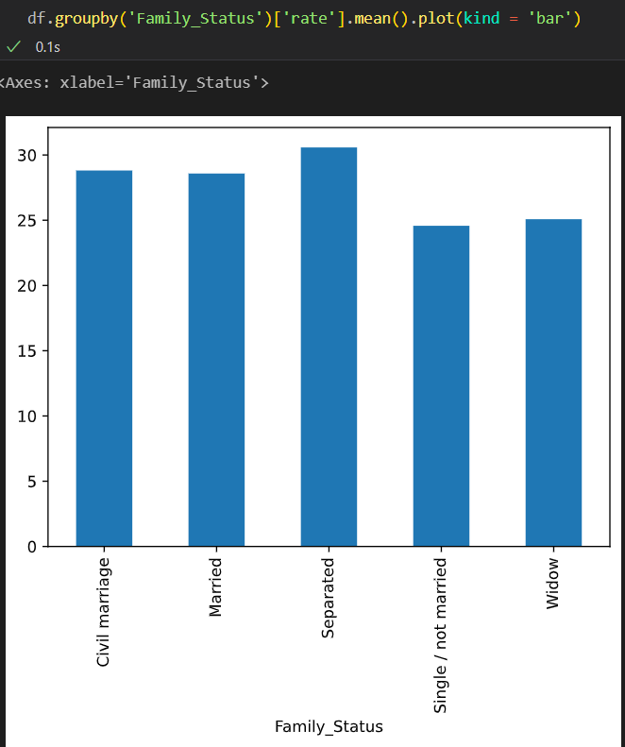
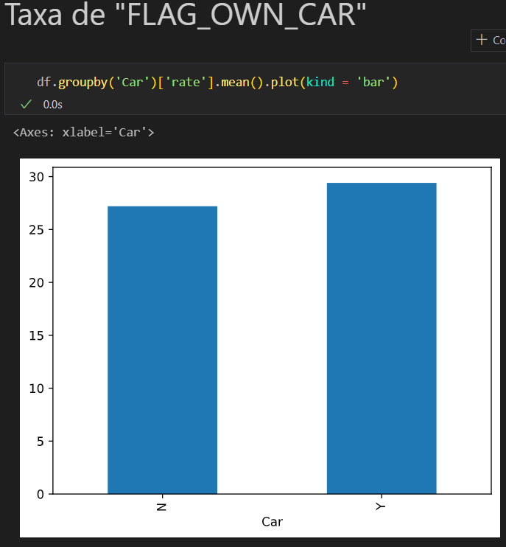
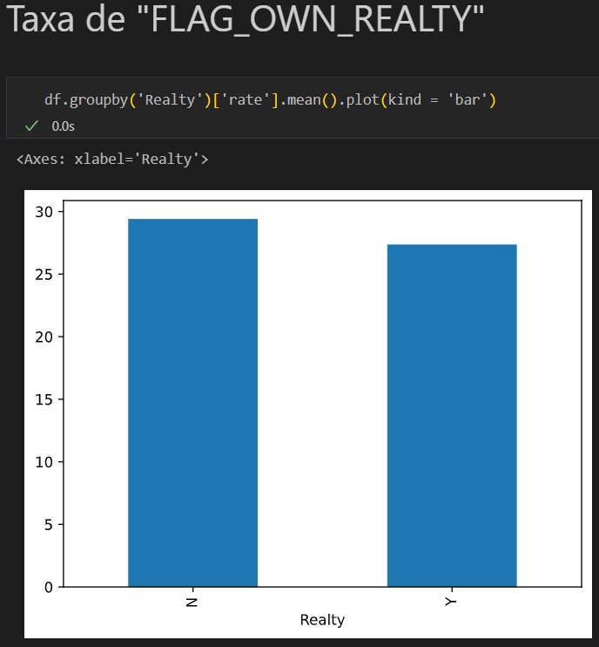
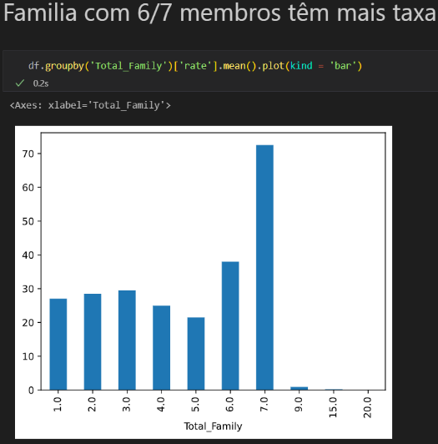
■ Código e Execução
ENGENHARIA INFORMÁTICA
Desafio – Análise Dataset com Machine Learning
Implementação de classificação usando algoritmos de Aprendizagem Máquina(ML).
@2023, 20749 – BASILIO BARBOSA | Unidade Curricular: INTELIGÊNCIA ARTIFICIAL – Ano Letivo 2022/2023
- 21 -

Slide 22
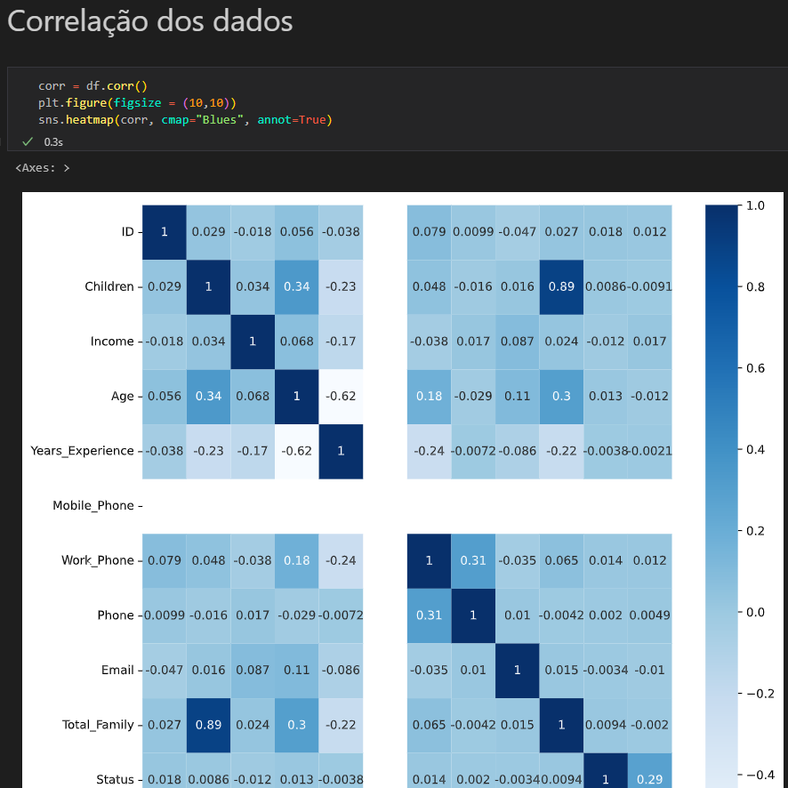
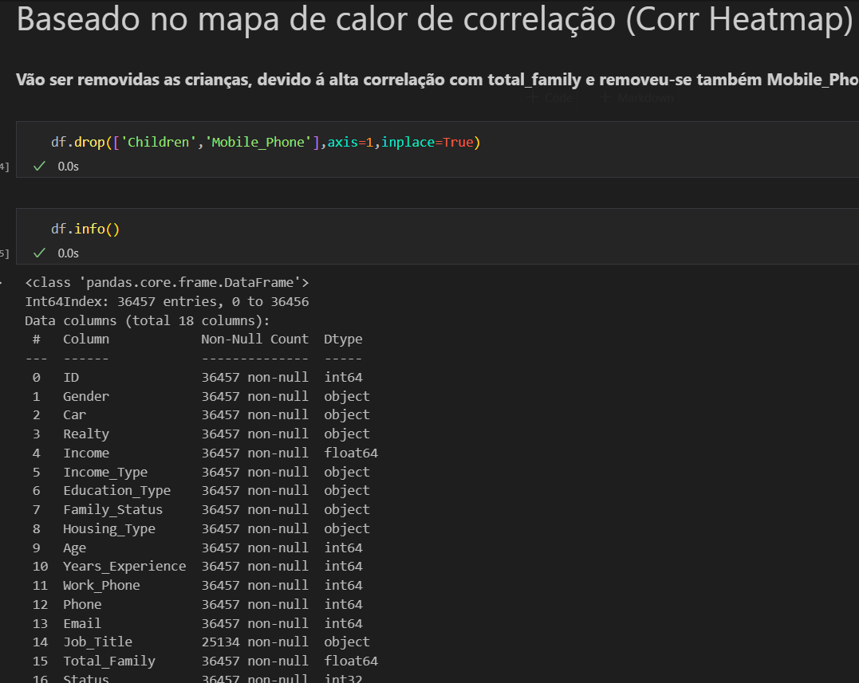
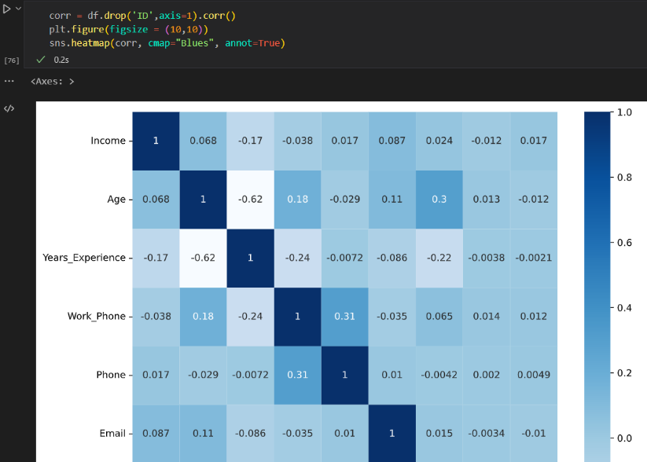
■ Código e Execução
ENGENHARIA INFORMÁTICA
Desafio – Análise Dataset com Machine Learning
Implementação de classificação usando algoritmos de Aprendizagem Máquina(ML).
@2023, 20749 – BASILIO BARBOSA | Unidade Curricular: INTELIGÊNCIA ARTIFICIAL – Ano Letivo 2022/2023
- 22 -

Slide 23
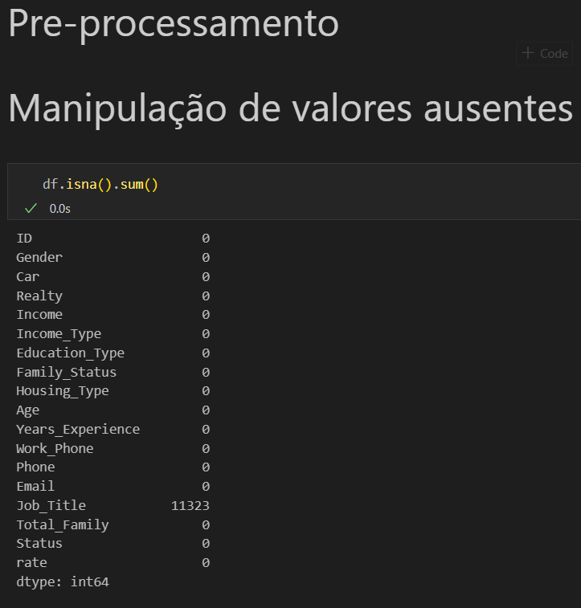
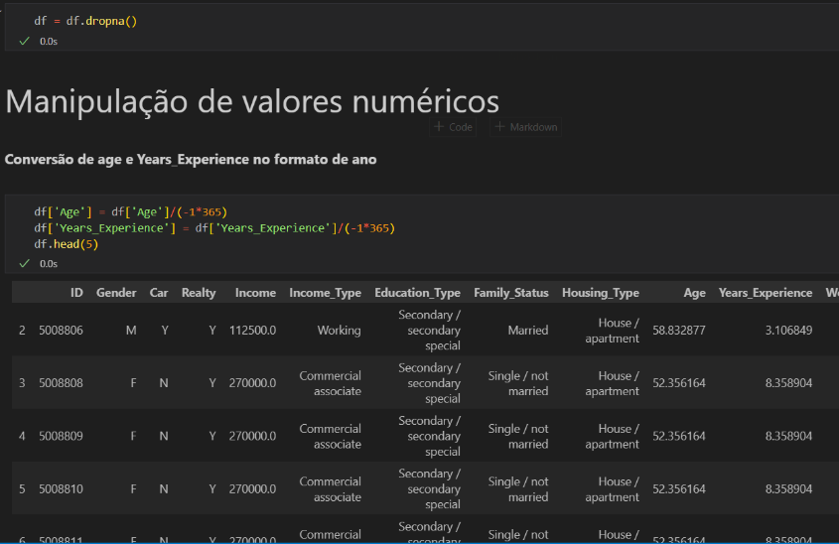
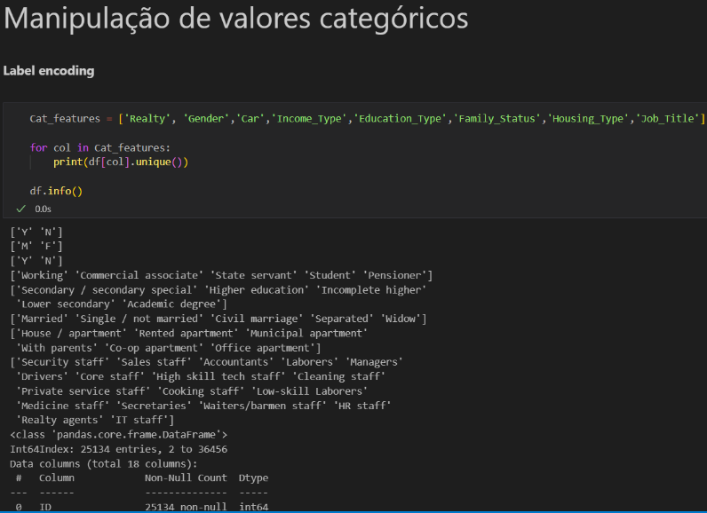
■ Código e Execução
ENGENHARIA INFORMÁTICA
Desafio – Análise Dataset com Machine Learning
Implementação de classificação usando algoritmos de Aprendizagem Máquina(ML).
@2023, 20749 – BASILIO BARBOSA | Unidade Curricular: INTELIGÊNCIA ARTIFICIAL – Ano Letivo 2022/2023
- 23 -

Slide 24
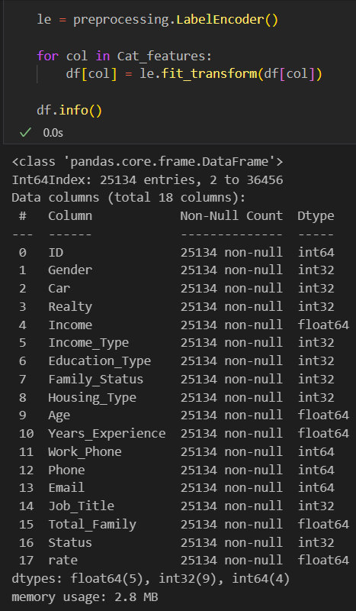
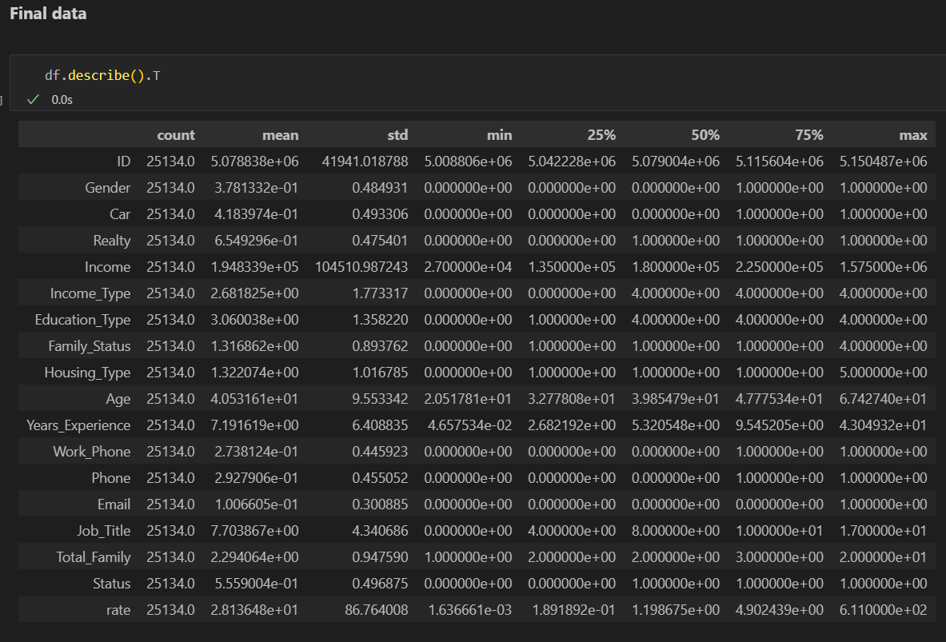
■ Código e Execução
ENGENHARIA INFORMÁTICA
Desafio – Análise Dataset com Machine Learning
Implementação de classificação usando algoritmos de Aprendizagem Máquina(ML).
@2023, 20749 – BASILIO BARBOSA | Unidade Curricular: INTELIGÊNCIA ARTIFICIAL – Ano Letivo 2022/2023
- 24 -

Slide 25
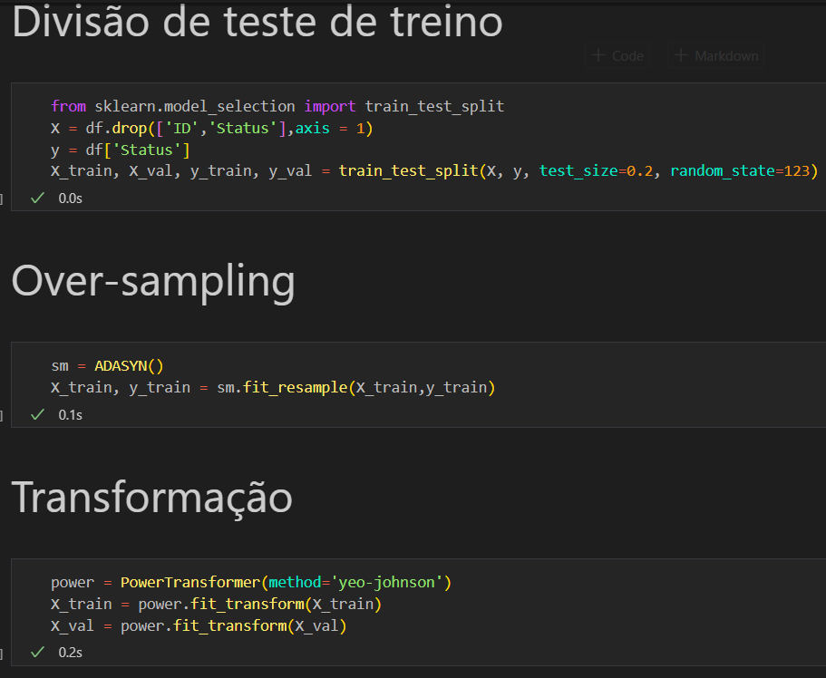


■ Código e Execução
ENGENHARIA INFORMÁTICA
Desafio – Análise Dataset com Machine Learning
Implementação de classificação usando algoritmos de Aprendizagem Máquina(ML). Foi utilizado o RandomForest, Extreme Gradient Boosting(XGBoost), Support Vector Machines e o Multi-layer Perceptron.
@2023, 20749 – BASILIO BARBOSA | Unidade Curricular: INTELIGÊNCIA ARTIFICIAL – Ano Letivo 2022/2023
- 25 -

Slide 26
■ Conclusão
ENGENHARIA INFORMÁTICA
Desafio – Análise Dataset com Machine Learning
Em suma, podemos dizer que em termos de precisão e F1-score os algoritmos Support Vector Machines e o Multi-layer Perceptron estão ligeiramente em vantagem.
F1-Score combina a precisão e recall(recuperação) de um classificador numa única métrica. Este é usado para comparar o desempenho dos classificadores mencionados.
RandomForestClassifier é um método de aprendizagem que combina árvores de decisão para prever. Usado em tarefas de classificação e regressão.
XGBClassifier é baseado na estrutura de aumento de gradiente, construindo um conjunto de modelos que corrigem erros dos pré-modelos criados de modo a lidar com tarefas de classificação e regressão.
SVMClassifier é um algoritmo de aprendizagem supervisionada para tarefas de classificação.
MPLClassifier é um tipo de RNA que processa informação recorrendo ao feed-forward.
@2023, 20749 – BASILIO BARBOSA | Unidade Curricular: INTELIGÊNCIA ARTIFICIAL – Ano Letivo 2022/2023
- 26 -

Slide 27
■ Bibliografia
ENGENHARIA INFORMÁTICA
Desafio – Análise Dataset com Machine Learning
Dataset Kaggle: https://www.kaggle.com/datasets/rikdifos/credit-card-approval-prediction?datasetId=426827
Jupyter Notebook setup VSCode: https://code.visualstudio.com/docs/datascience/jupyter-notebooks
Algoritmos de classificação: https://monkeylearn.com/blog/classification-algorithms/
https://towardsdatascience.com/top-machine-learning-algorithms-for-classification-2197870ff501
RandomForest: https://scikit-learn.org/stable/modules/generated/sklearn.ensemble.RandomForestClassifier.html
MLP(Multi-layer Perceptron): https://scikit-learn.org/stable/modules/generated/sklearn.neural_network.MLPClassifier.html
XGBoost: https://xgboost.readthedocs.io/en/stable/python/python_api.html
SVM(Support Vector Machines): https://scikit-learn.org/stable/modules/svm.html
@2023, 20749 – BASILIO BARBOSA | Unidade Curricular: INTELIGÊNCIA ARTIFICIAL – Ano Letivo 2022/2023
- 27 -

Slide 28

www.ipvc.pt

